Slide 1



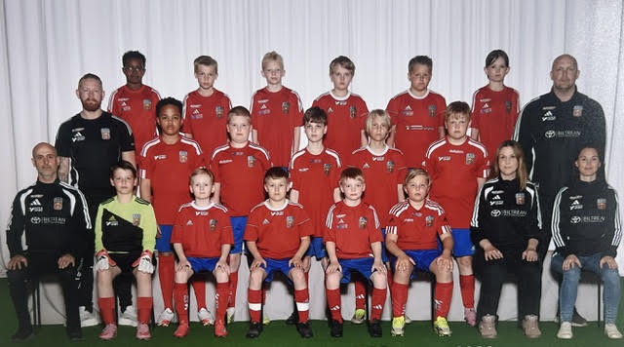
BKV Norrtälje
Föräldramöte: P2015 Svart
7 oktober 2026

Slide 2

BKV
Föräldramöte P15 Svart
Dagordning
Sammanfattning av säsongen
Kiosken / Lagkassan
Träningstider vinter 26/27
Försäljningar
Informationskanaler fr.o.m HT26
Information från kansliet (Lennart)

Slide 3

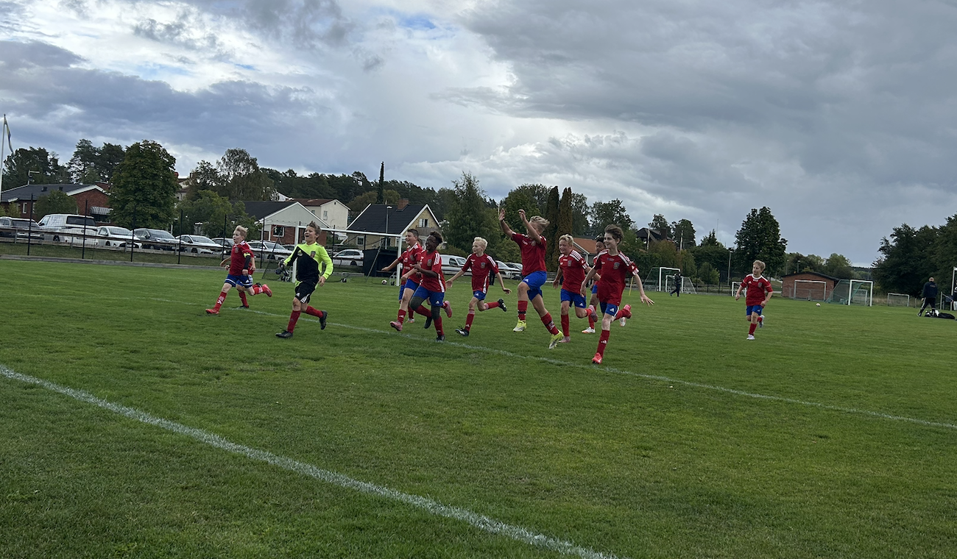
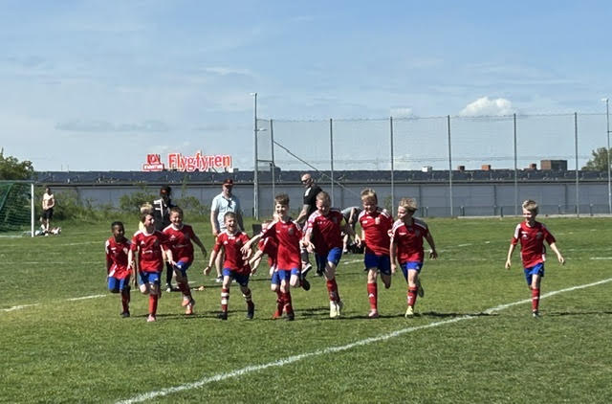
BKV Norrtälje
Sammanfattning av säsongen
Vi startade säsongen med målet att vi skulle bli bättre på att passa bollen under match.
Vi har också fokuserat mycket på “fair-play”
Vi har haft många passningsövningar på träningarna. Det har gett effekt.
Övningar från SvFF - De är kvalitetssäkrade och åldersanpassade.

Slide 4

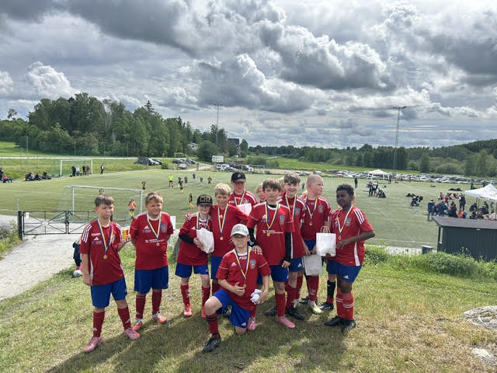
Sammanfattning av
BKV Norrtälje
Säsongen
Många nya spelare - fokus på att spela ihop laget.
Gick från medel (förra säsongen) till lätt.
Säsongen har gått riktigt bra.
Barnen spelar schysst och är måna om att peppa varandra i med och motgångar.
Sällan “fult” spel”.
Självförtroendet har ökat.
Träningsnärvaron är fortsatt väldigt hög. Ett betyg på att de tycker det är roligt!
Tre cuper denna säsong (Nationaldagscupen, Rånas och Flygfyren).

Slide 5

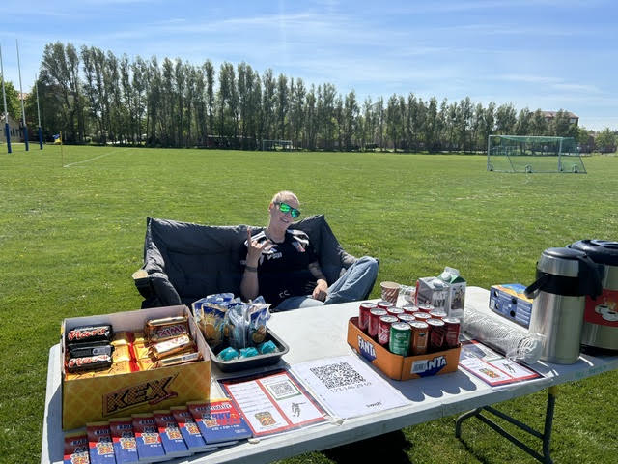
BKV Norrtälje
Kiosk/Lagkassa
Just nu har vi 14 456 kr i kassan
Kiosken har dragit in hela 4700!
Bra samarbete, stort engagemang.

Slide 6



BKV Norrtälje
Träningstider
26/27
Konstgrästider v.42-51:
Onsdagar kl. 17.00-18.30 (yta 2B)
Inomhusträning Brottarlokalen v.2-16
Måndagar kl 18.30-19.30

Slide 7

BKV Norrtälje
Bingolotter
01
Sista dagen att anmäla dubbel/trippellotter = 7 okt
Försäljningar
02
Vill vi utöka kassan kan vi göra fler försäljningar under våren.

Slide 8

BKV Norrtälje
Se till att era kontaktuppgifter är uppdaterade i Sportadmin
Informationskanaler
Sportadmin ht 26
Under hösten har ledarna beslutat att avveckla messengergruppen.
Bakgrunden är att det var svårt att hålla reda på vilken information som fanns vart - risken att missa något blir stor när vi har många kanaler.
Vi använder numera endast Sportadmin för kommunikation mellan ledare och admin, och vårdnadshavare.

Slide 9

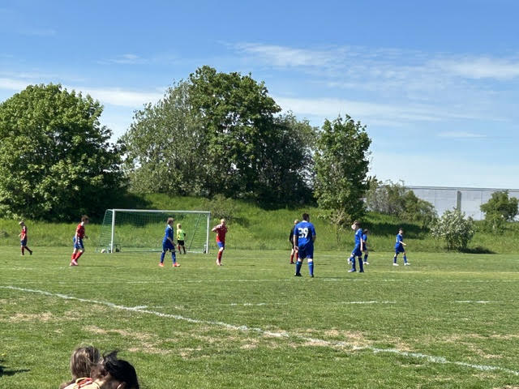
BKV Norrtälje
Information
Kansliet

